Slide 1
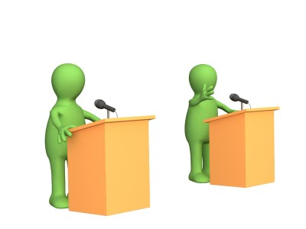
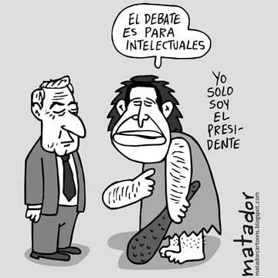
Un debate es una técnica, tradicionalmente de comunicación oral, que consiste en la discusión de opiniones antagónicas entre dos o más personas sobre un tema o problema.
Tema del debate: “un buen profesor es un profesor estricto”

Slide 2
A favor
En contra
1 Un setenta por ciento (70%) de los alumnos considera que el orden y la disciplina son esenciales para aprender. 2 No se puede concentrar en clase, lo que esencial para aprender, si los alumnos se comportan mal, hablan sin parar etc. 3 Sin la disciplina sería una anarquía y no se aprendería nada. 4 la disciplina no es todo lo que necesita un buen profesor pero es un ingrediente/elemento fundamental, y si no existe, hay un desmadre/caos total.
5 Si los alumnos se comportan mal, nadie aprende nada.
6 Un profesor que no sabe manejar la clase no puede enseñar, aunque tenga buenos conocimientos en su asignatura.
7 Aunque es el orden es esencial, ahí no termina. Se necesitan también el buen humor, la energía, el interés (tanto en los alumnos como en la asignatura), el dinamismo etc. El buen profesor combina muchos elementos pero la base es la disciplina.
8 Si la disciplina y el orden no fueran indispensables, no los darían en los cursos de formación profesional para los profes.
1 Los profes que son demasiado estrictos reprimen/limitan el pensamiento creativo. 2 Las conversaciones entre alumnos también son importantes para el intercambio de ideas y para el aprendizaje. 3 Los profesores que animan son los mejores. 4 Cuando los profesores son capaces de reír en clase con nosotros entonces aprendemos más rápido y con más ganas.
4 Los profes entusiastas son los mejores. 5 Lo que es esencial es un contacto directo con el profesor. 6 Para crear un ambiente dinámico hace falta un profe al cual le guste la interacción con los alumnos. No es compatible con un profe demasiado severo.
7 Para mí un profesor estricto es un profesor que tiene miedo a los alumnos.
8 Para aprender bien, hay que sentirse relajado en la clase. Los profes estrictos nos ponen nerviosos y no podemos pensar bien.
9 Los profes estrictos suelen dictar en vez de relacionarse con los alumnos.
10 La severidad de los profes estrictos crea un ambiente negativo en la clase.

Slide 3
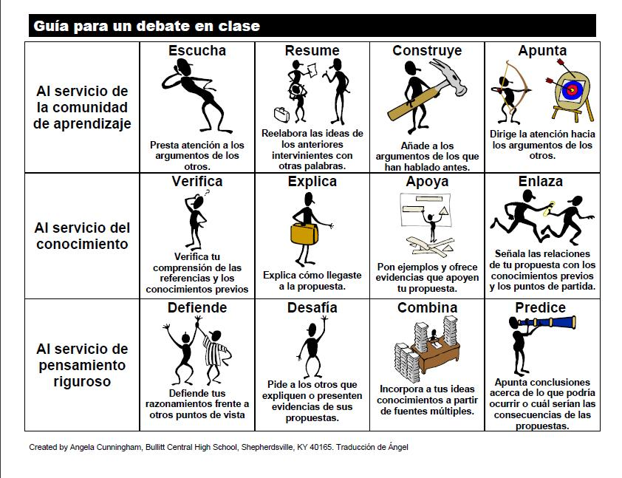

Slide 4
Si te entiendo bien, piensas que..
Tienes toda la razón
pero no es verdad..
Has dicho que ….pero
¡ni hablar!
En mi opinión
¡En absoluto!
Estoy totalmente de acuerdo
Bueno, depende
Notes:
To encourage students to respond to each other’s ranking suggestions.

